Slide 1
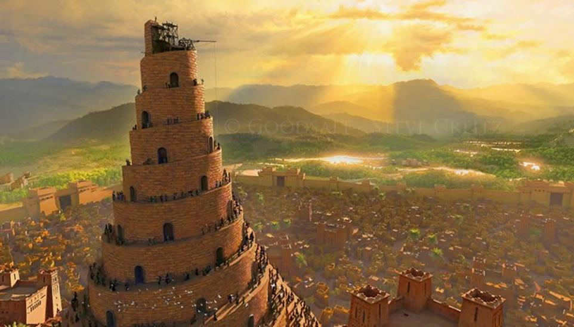
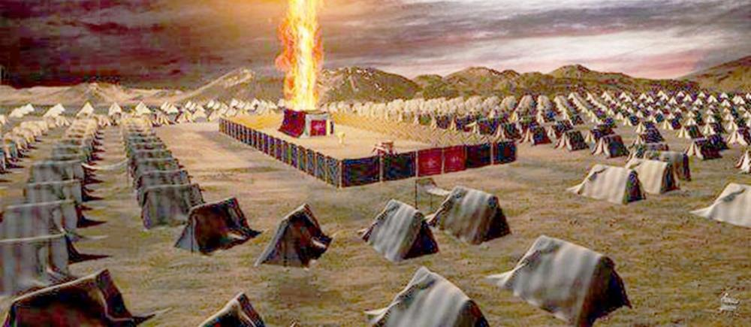
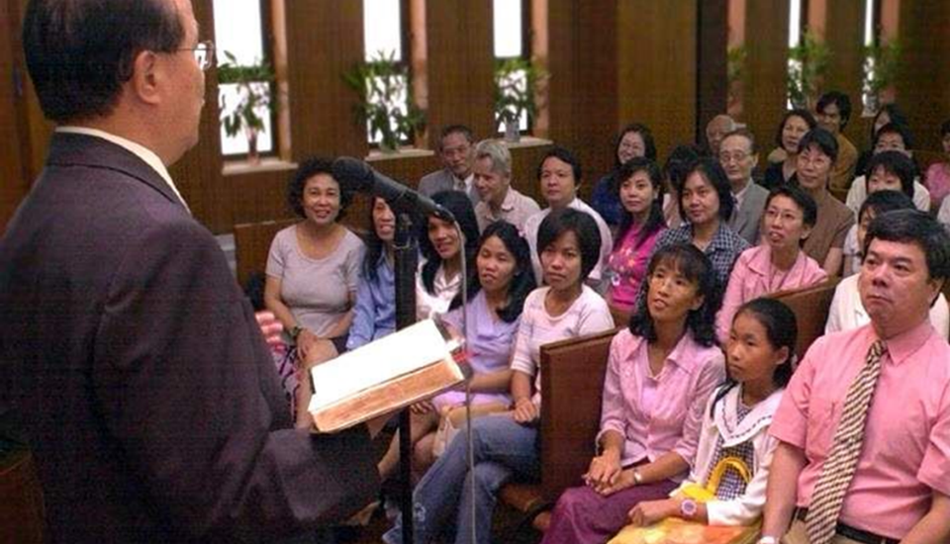
လူမျိုးများ။
အပိုင်း ၁။
Lesson 4 for April 26, 2025

Slide 2
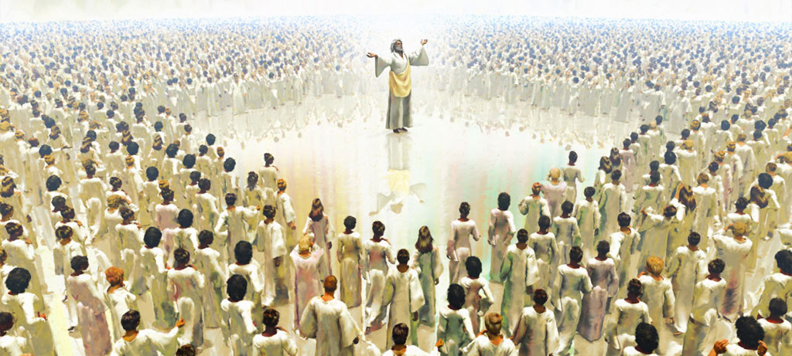
“အရပ်ရပ်တို့၌ နေ၍ အသီးသီးအခြားခြား ဘာသာစကား တို့ကို ပြောဆိုသော လူမျိုး တကာ တို့ကို အုပ်စိုးစေခြင်းငှါ ထိုသူသည် နိုင်ငံနှင့်တကွ အာဏာစက် တန်ခိုးကို ရ၏။ အာဏာစက် သည် ကမ္ဘာအဆက်ဆက် တည်၏။ နိုင်ငံတော်သည် ပျက်စီးခြင်းသို့ မရောက်ရာ။” (ဒံယေလ ၇း ၁၄)။

Slide 3
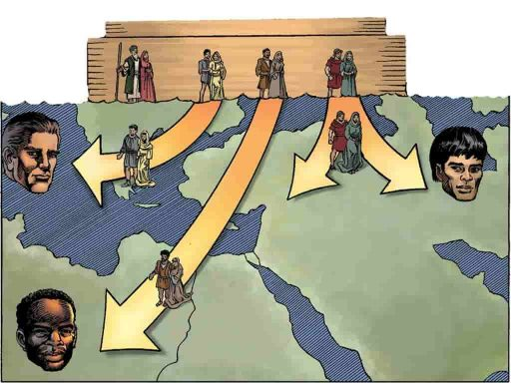
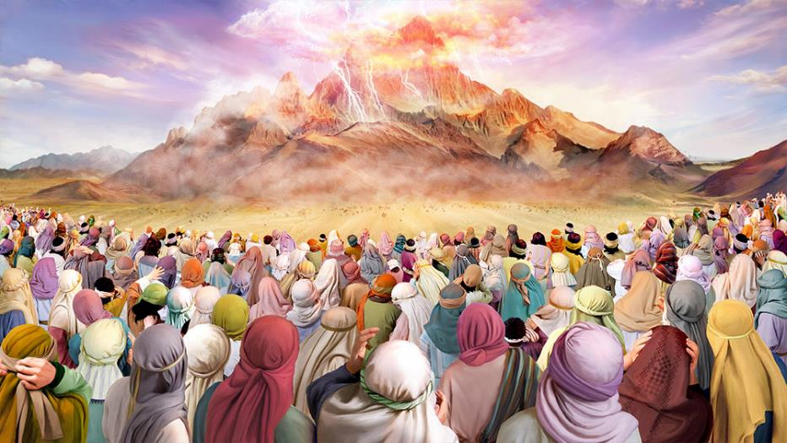
နောဧ၏သားတို့သည် ရေလွှမ်းမိုးပြီးနောက် ကမ္ဘာပေါ်ရှိ လူမျိုးများ ပေါ်ထွန်းခဲ့သည်။
အများစုမှာဘုရားသခင်ကိုရန်ငြိုးဖွဲ့ခြင်း၊အခြားဘုရားများကို ကိုးကွယ်ကြပြီး ကိုယ်ပိုင်ဥပဒေနှင့်အညီ နေထိုင်ကြသည်။
သို့သော်ဘုရားသခင်သည်လူမျိုးသစ်ကိုမွေးဖွားပေးကာကမ္ဘာပေါ်ရှိ တန်ခိုးအရှိဆုံးလူမျိုး ဖြစ်လာစေမည့် ဥပဒေများကို ပေးဆောင်ကာကမ္ဘာပေါ်ရှိ လူမျိုးအားလုံး အလင်းတွင် လျှောက်လှမ်းရမည့်လူမျိုးဖြစ်သည်။
လူမျိုးများ၏ မူလအစ-
ပထမလူမျိုး။
"ဘုရားသခင်မွေးဖွားတော်မူသောနိုင်ငံ“
ရွေးချယ်ခံရသူများ-
အစ္စရေးသမိုင်း။
အသင်းတော်၏သမိုင်း။
ရွေးချယ်ထားတဲ့ လူတွေရဲ့ အခန်းကဏ္ဍ။

Slide 4
လူမျိုးများ၏
မူလအစ-

Slide 5
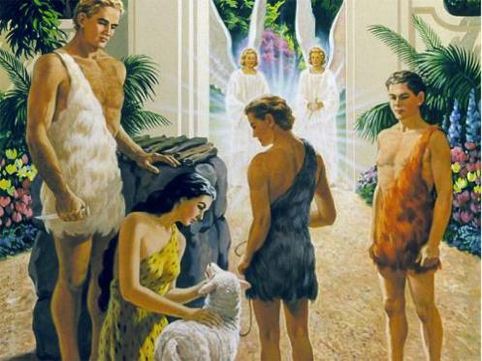
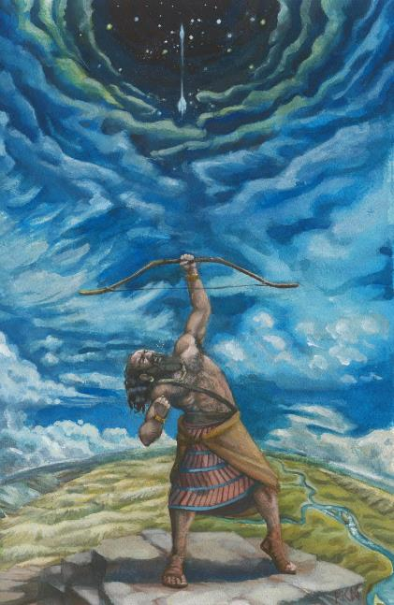
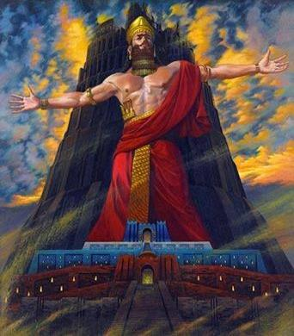
ပထမလူမျိုး။
'ဤသည်ကား မိမိ​တို့​ဆွေစဉ်မျိုးဆက်​အလိုက် မိမိ​တို့​တိုင်းပြည်​၌​နေထိုင်​ကြ​သောနောဧ​သား​တို့​၏​မျိုးနွယ်စု​များ​ဖြစ်​ကြ​၏​။ ရေလွှမ်းမိုး​ပြီးသည့်နောက်ကမ္ဘာမြေကြီး​ပေါ်​လူမျိုး​တို့​သည်ဤ​သူ​တို့​မှပြန့်ပွား​လာ​ကြ​၏​။'ကမ္ဘာဦးကျမ်း 10:32
သူတို့၏အပြစ်ကြောင့်အာဒံနှင့်ဧဝတို့သည်ဧဒင်မှနှင်ထုတ်ခံရပြီးဧဒင်သို့ဝင်ရန်တားမြစ်ခဲ့ သည်။သူတို့နှင့်သူတို့၏သားမြေးများသည်ဘုရားသခင်အားယဇ်ပူဇော်ရန်ခေရုဗိမ်များ စောင့်ကြပ်ထားသော ဧဒင်တံခါးဝသို့ ဆက်လက်ရောက်ရှိလာကြသည်။
ဤနည်းအားဖြင့်၊ လူသားများသည် ဘုရားသခင်ကို ၎င်း၏ အမြင့်မြတ်ဆုံးသောအုပ်စိုးရှင်အဖြစ်အချိန်အတိုင်းအ တာတစ်ခုအထိ ဆက်လက်အသိအမှတ်ပြုခဲ့ကြသည်။
လွှမ်းမိုးနေသောမကောင်းမှုများကြောင့်ဘုရားသခင်သည်ကမ္ဘာမြေကြီးကိုရေလွှမ်းမိုးမှုဖြင့်ဖျက်ဆီးရန်ဆုံးဖြတ်သောအခါဧဒင်ဥယျာဉ်ကိုလည်းဖယ်ရှားခဲ့သည်။ရေလွှမ်းမိုးပြီးနောက်Nimrodကဲ့သို့သောအမျိုးသားများသည်မိမိတို့ကိုယ်တိုင်အုပ်ချုပ်သည့်ဘုရားသခင်၏အပြင် ဘက်တွင်၎င်းတို့၏ပြည်နယ်များကိုဖန်တီးရန် ဆုံးဖြတ်ခဲ့သည် (က၊ ၁၀း၆-၁၂။)
Nimrodသည်“ထာဝရအရှင်ဘုရားသခင်ရှေ့တော်၌မုဆိုးကြီး”ဖြစ်သည်(G.10:9LXX.)သူတည်ဆောက်ခဲ့သောမြို့များထဲတွင်ဗာဗေလနှင့်နိနေဝေမြို့တို့သည်ဘုရားသခင့်လူမျိုးတော်၏ရန်သူဟုသတ်မှတ်ခံထားရသောလူမျိုးမှပေါက်ဖွားလာခဲ့သည်။

Slide 6
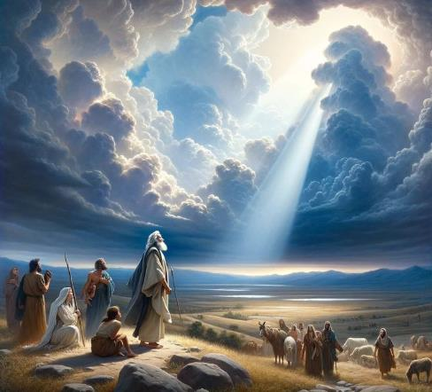
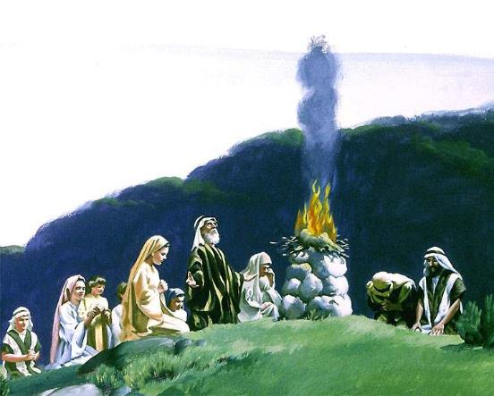
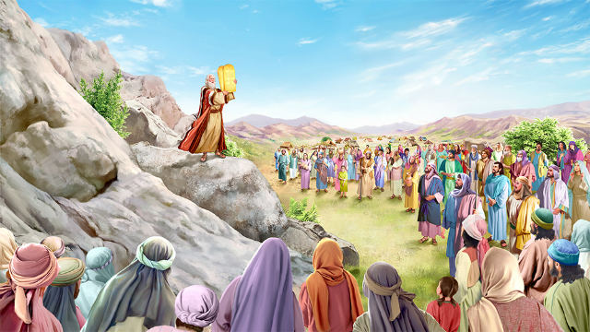
"ဘုရားသခင်မွေးဖွားတော်မူသောနိုင်ငံ
'ငါ​သည် သင့်​ကို ကြီးမြတ်​သော​လူမျိုး​ဖြစ်​စေ​မည်​။ သင့်​ကို ငါ​ကောင်းချီးပေး​၍ သင်​၏​အမည်နာမ​ကို ကြီးမြတ်​စေ​သဖြင့် သင်​သည် ကောင်းချီးမင်္ဂလာ​ဖြစ်​လိမ့်မည်​။ 'ကမ္ဘာဦးကျမ်း 12:2
ကမ္ဘာဦးကျမ်း၁၀တွင်လူမျိုးများကိုရည်ညွှန်းရန်ဟေဗြဲစကားလုံးgoyimကိုအသုံးပြုသည်။ဤစကားလုံးသည်ဘုရားသခင်နှင့်ဝေးကွာနေသောလူမျိုးခြားများကို ရည်ညွှန်းရာတွင် သုံးသည်။
ထိုလူမျိုးကို ပြန်လည်ရရှိရန် ဘုရားသခင်သည် အာဗြံ/အာဗြဟံ၏သားမြေးများမှတစ်ဆင့် လူမျိုးသစ်တစ်မျိုးကို ဘုရားသခင် ပေါ်ထွန်းစေရန် ဆုံးဖြတ်ခဲ့သည် (က၊ ၂း၁-၃။)
အာဗြဟံကိုဘာကြောင့်ရွေးချယ်တာလဲ။“သခင်ဘုရား၏လမ်းကိုလိုက်စေခြင်းငှာမိမိသားသမီးများနှင့်မိမိအိမ်သူအိမ်သားတို့ကိုညွှန်ကြားမည်အကြောင်း၊သူ့ကိုငါရွေးကောက်ပြီ။”(က.၁၈:၁၉၊ဤနည်းအားဖြင့်၊ဘုရားသခင်သည်ကျွန်ုပ်တို့ကိုယ်တိုင် ကိုယ်တော်၏ဦးဆောင်မှုကိုခွင့်ပြုသောအခါဘာဖြစ်မည်ကိုကမ္ဘာကို ပြသနိုင်သည်။
"ထာဝရဘုရားသခင်သည်အံ့ဩဖွယ်ကောင်းသောတရားမျှတမှုစံနှုန်းများကိုသူတို့အားပေးတော်မူခဲ့သည်။ထိုစံနှုန်းများကြောင့်တပါးအမျိုးသားတို့သည်အံ့အားသင့်ကာအစ္စရေးနှင့်ထိတွေ့လိုစိတ်ဖြစ်ပြီး�အတုယူလာကြလိမ့်မည်။ထိုသို့အားဖြင့်ဘုရားသခင်သူတို့အားပေးလိုတော်မူသောကောင်းချီးမင်္ဂလာကိုရရှိကြလိမ့်မည် (တရားဟောရာကျမ်း ၄:၅-၈)"

Slide 7
ရွေးချယ်ခံရသူများ

Slide 8
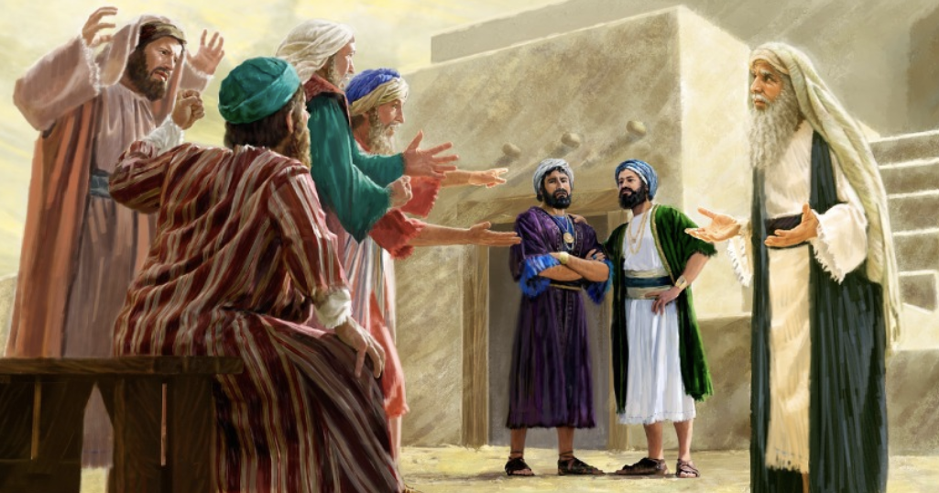
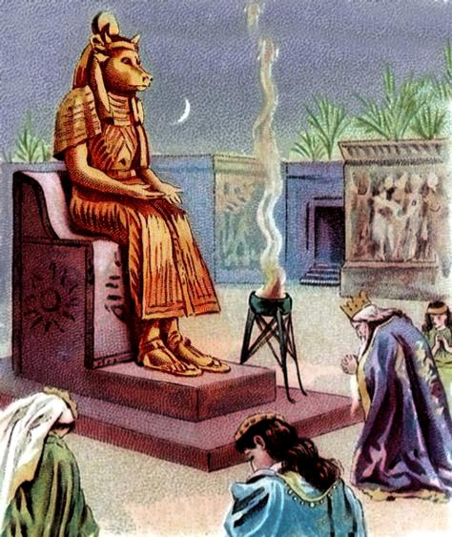
အစ္စရေးသမိုင်း။
'ရှမွေလ​အား“​ကြည့်ရှု​လော့​။ယခုအရှင်အသက်ကြီး​ပြီ​။အရှင့်​သား​တို့​သည်​လည်းအရှင်​လျှောက်​ခဲ့​သည့်​လမ်း​အတိုင်းမ​လိုက်လျှောက်​ကြ​ပါ​။ထို့ကြောင့်လူမျိုးခြား​အပေါင်း​တို့​နည်းတူအကျွန်ုပ်​တို့​ကိုစီရင်အုပ်ချုပ်​ရန်ရှင်ဘုရင်​တစ်​ပါး​ကိုအကျွန်ုပ်​တို့​အတွက်တင်မြှောက်​ပေး​ပါ​လော့​”​ဟုဆို​ကြ​၏​။ 'ဓမ္မရာဇဝင်ပထမစောင် 8:5
ကံမကောင်းစွာနဲ့ပဲ၊ဘုရားသခင်ကတိုက်ရိုက်ဦးဆောင်တဲ့စံနမူနာရှိတဲ့လူမျိုးဖြစ်ချင်မယ့်အစားအစ္စရေးတွေကတခြားလူမျိုးလိုဖြစ်ချင်ကြတယ် (၁ရာ ၈:၅။)
ရှင်ဘုရင်တစ်ပါးကိုတောင်းခြင်းဖြင့်ဘုရားသခင်ကိုငြင်းပယ်ခဲ့ကြ သည်(၁ရာ.၈:၇။)ရှင်ဘုရင်ရှိခြင်း၏အကျိုးဆက်များအကြောင်းသတိပေးသည့်တိုင်ပုန်ကန်ခြင်းတွင်ဆက်ရှိနေကြသည်(၁ရာ.၈:၉၊၁၉။)
ဣသရေလလူမျိုး၏ဤတုံ့ပြန်မှုကိုကြိုသိထားခြင်းဖြင့်ဘုရားသခင်သည်တောင်းဆိုထားသော ဘုရင်ကို နာခံမည်ဆိုပါက ဘုရားသခင်၏စံနမူနာနှင့် အတတ်နိုင်ဆုံး နီးကပ်နေမည်ကို သေချာစေမည့် ပညတ်တော်များကို ညွှန်ကြားခဲ့သည် (တရား. ၁၇:၁၄-၂၀)။
ဒါ​ပေမဲ့ အ​ကောင်း​ဆုံး​ဘုရင်​တွေ​တောင် ချို့​ယွင်း​ချက်​တွေ​ရှိ​တယ်။ အများစုမှာ မကောင်းမှုပြုသည်ဟု ဆိုကြသည် (၁ ဓမ္မရာဇဝင် ၁၁:၆)။
အမှန်မှာ၊ သူတို့သည် အပြစ်သားများအပေါ် အုပ်စိုးသော အပြစ်သားများဖြစ်သည်။ ထိုအကြောင်းကြောင့်၊ နောင်လာလတ္တံ့သော ဘုရားသခင်၏နိုင်ငံတော်မှတပါး ဖြောင့်မတ်သောအစိုးရ မရှိ။ (ဒံ၊ ၂း၄၄။)

Slide 9
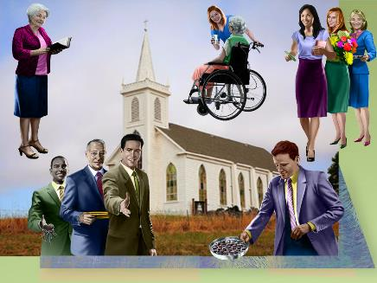
အသင်းတော်၏သမိုင်း။
သင်​တို့​အထဲ၌​မူကားထိုသို့​မ​ဖြစ်​ရ။သင်​တို့​တွင်အကြီးအကဲ​ဖြစ်​လို​သော​သူ​သည်သင်​တို့​၏​အစေခံ​ဖြစ်​ရ​မည်။သင်​တို့​တွင်ခေါင်းဆောင်​ဖြစ်​လို​သော​သူ​သည်သင်​တို့​၏​အစေအပါး​ဖြစ်​ရ​မည်”​ဟုမိန့်​တော်မူ​၏။ (Matthew 20:26)
အစ္စရေးတို့၏အယူဖောက်ပြန်မှုအပြီးတွင်ယေရှုသည်လူသစ်ကိုခရစ်ယာန်အသင်းတော်အဖြစ် ဖွဲ့စည်းခဲ့သည်။ဒါပေမယ့်ဒီလူတွေဟာဘုရင်ဒါမှမဟုတ် သတ်သတ်မှတ်မှတ်လူမျိုးရှိဖို့ မဟုတ်ပါဘူး။ အုပ်ချုပ်သူများသည် အခြားသူများကို စေခိုင်းခြင်းဖြင့် ထိုသို့ပြုရမည် (မ၊ ၂၀း၂၅-၂၈။)
အနှစ် 300 နှိပ်စက်ညှဉ်း ပန်းမှုအတွင်း အသင်းတော် သည်အနည်းနှင့်အများ သစ္စာရှိခဲ့သည်။
ဒါပေမယ့်လွတ်လပ်မှုတော့ရောက် လာတယ်။Constantine(4ရာစု)ခရစ်ယာန်ဘာသာတရားဝင်။ပြီးတော့သူကသူ့ရဲ့"တရားမ၀င်"အုပ်စိုးရှင်ဖြစ်လာတယ်။သူသည်ကွန်ဂရက်များကိုဦးဆောင်ကာအသင်းတော်အားအုပ်ချုပ်သည့်ဥပဒေများကို ထုတ်ပြန်ခဲ့သည်။
၅ရာစုနှင့်၆ရာစုများတွင်အသင်းတော်သည် နိုင်ငံတော်အပေါ် ပိုမိုအားကိုးလာကာ ရောမမြို့မှ ဆရာတော်သည် အခွင့်အာဏာ ပိုရရှိခဲ့သည်။ ဝန်ဆောင်မှုသည် အစိုးရ၏စံနှုန်းမဟုတ်တော့ပါ။
အလယ်ခေတ်တစ်လျှောက်တွင်အသင်းတော်၏အာဏာကိုမနာခံသူမည်သူမဆိုသည်၎င်းတို့ ၏ပုန်ကန်မှုအတွက်သေဒဏ်၊ညှဉ်းပန်းနှိပ်စက်မှု၊သို့မဟုတ်ထောင်သွင်းအကျဉ်းချခြင်းတို့ဖြင့်ပေးဆပ်ခဲ့ရပါသည်။
ထို့ကြောင့် ချာ့ချ်သည် ဣသရေလလူမျိုးများကဲ့သို့ပင် အမှားများကို ပြုလုပ်ခဲ့သည်။

Slide 10
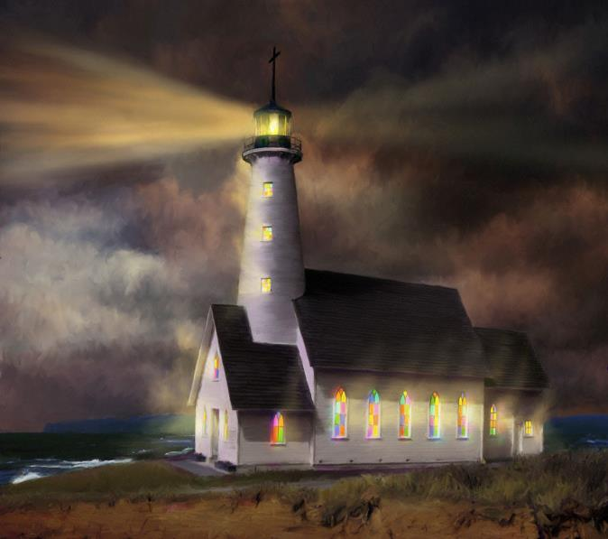
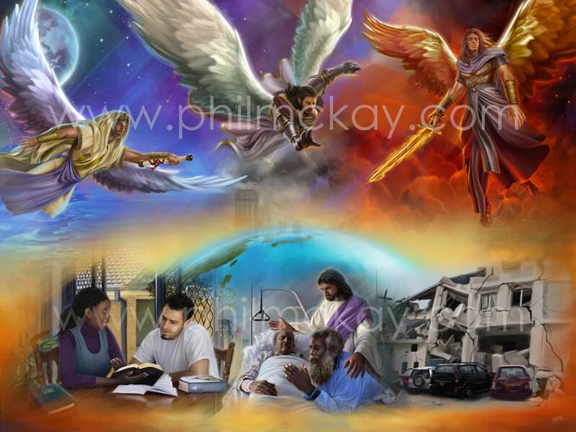
ရွေးချယ်ထားတဲ့ လူတွေရဲ့ အခန်းကဏ္ဍ။
'ငါ​သည် ဖြောင့်မတ်​ခြင်း​အတွက်သင့်​ကို​ခေါ်​သော ထာဝရဘုရား​ဖြစ်​၏​။သင့်​ကိုငါ​ခေါ်​မည်​။သင့်​လက်​ကိုငါ​ကိုင်ဆွဲ​ထား​မည်​။သင့်​ကို ငါ​စောင့်ရှောက်​မည်​။ လူမျိုး​တော်​အတွက်ပဋိညာဉ်​အဖြစ်​လည်းကောင်း​၊လူမျိုးတကာ​အတွက်အလင်း​အဖြစ်​လည်းကောင်းသင့်​ကိုငါ​ခန့်ထား​မည်​။’ ဟေရှာယအနာဂတ္တိကျမ်း 42:6
ဣသရေလလူမျိုးသည် မည်သို့ “လူမျိုးအတွက်အလင်း” ဖြစ်လာနိုင်သနည်း။ (ဟေရှာ. ၄၂:၆) အသင်းတော်သည် မည်သို့ “ဤလောက၏အလင်း” (မ. ၅:၁၄) ဖြစ်နိုင်သနည်း။
နာခံခြင်းအားဖြင့် (တရား. ၄:၆; မ. ၅:၁၆)၊
အပြစ်ဖြေနည်းကိုပြသခြင်း (ဝတ် ၄:၂၇-၂၉; ယော. ၃:၁၆)
သခင်ယေရှု ဒုတိယအကြိမ်ကြွလာကြောင်း ကြေငြာခြင်း (ဟေရှာယ 40:9-10; ဗျာ. 14:6-11)
ဘုရားသခင်၏လူမျိုးတော်၏သမိုင်းဝင်အမှန်တရားမှာ၎င်းတို့အတွက်ဘုရားသခင်သတ်မှတ်ထားသောအလုပ်ကိုပြီး မြောက်အောင်မြင်ရန်ပျက်ကွက်ခဲ့သောလူများဖြစ်သည်။
သို့တိုင်၊ဣသရေလနှင့်အသင်းတော်အားဖြင့်ကယ်တင်ခြင်း၏ကောင်းချီးသတင်းစကားဖြင့် ကမ္ဘာကြီးသည် ကောင်းချီးမင်္ဂလာကို ခံရသည်။
ကျွန်ုပ်တို့သည်သမိုင်း၏နောက်ဆုံးလမ်းကြောင်းတွင်နေထိုင်လျက်ရှိသည်။လောကအလင်းဖြစ်ရခြင်း၏ရည်ရွယ်ချက်ကိုဖြည့်ဆည်းရန်နောက်ဆုံးအခွင့်အရေးမှာဘုရားသခင်၏ကယ်တင်ခြင်းကို ကြွေးကြော်ခြင်းဖြစ်သည် (ဟေရှာ. ၅၂:၇။)

Slide 11
EGW (Letter 108, 1902)
"အသက်တာပြောင်းလဲပြီးနေ့စဉ်သစ်လွင်သောသူတစ်ဦးသည်ဤလောကအား ကောင်းချီးမင်္ဂလာနှင့်ဝမ်းမြောက်ခြင်းကိုဆောင်ကြဉ်းရန်မည်မျှကြီးမားသော ကောင်းမြတ်သည့်တန်ခိုးကိုပိုင်ဆိုင်ထားသနည်း။အသင်းတော်သည်နာခံခြင်းနှင့်ချစ်ခြင်းမေတ္တာဝိညာဉ်တော်ဖြင့်ပြည့်ဝနေသောအခါ၊အသင်းသားများသည်ကမ္ဘာတွင်ကယ်တင်ခြင်းအကျိုးသက်ရောက်မှုကိုဖြစ်ထွန်းစေမည်ဖြစ်ပြီး၊ထိုသြဇာလွှမ်းမိုးမှုအားအောင်မြင်မှုနှင့်အောင်ပွဲဖြင့်သရဖူဆောင်းစေရန်ဘုရားသခင်သည်မည်သည့်အရာကိုမျှမငြင်းပယ်တော့ပေ။လူအမျိုးသားနှင့်အမျိုးသမီးများသည်သူ၏လက်တော်တွင်အသက်ကယ်ရန်ကိရိယာတော်များဖြစ်ကြ၏။အပြစ်သားများအားခရစ်တော်ထံဆွဲခေါ်ရန်စိတ်အားထက်သန်စွာတောင့်တသောသူတို့သည်ကောင်းကင်နိုင်ငံတော်၏စာနာထောက်ထားမှုနှင့် ပူးပေါင်းဆောင်ရွက်မှုကို ရရှိကြလိမ့်မည်။"

